Slide 1

Χρηματοοικονομική διαχείριση
Κανόνες επιλεξιμότητας
Οδηγίες συμπλήρωσης
Ενδιάμεσης Οικονομικής Έκθεσης ή
Interim Financial Report (IFR)
Μορφή οικονομικού φακέλου
  ηλεκτρονικό αρχείο
Notes:
Καλησπέρα σας, Ονομάζομαι Αντωνίου Σπύρος και σας ευχαριστούμε για την συμμετοχή σας. Σας καλωσορίζουμε στην παρουσίαση εκ μέρους της οικονομικής υπηρεσίας του προγράμματος. Ελπίζουμε και πιστεύουμε ότι θα έχουμε άριστη συνεργασία, από πλευράς μας στοχεύουμε στη βέλτιστη προσπάθεια, ώστε να έχετε την κατάλληλη καθοδήγηση για να υλοποιήσετε τις δράσεις σας.
Τέλος θα ήθελα να σας ενημερώσω ότι για οποιοδήποτε ερώτημα έχετε είμαστε στη διάθεση σας μετά το τέλος της παρουσίασης.

Slide 2

ΕΠΙΛΕΞΙΜΕΣ ΔΑΠΑΝΕΣ (1/6)
Οι επιλέξιμες (άμεσες ή έμμεσες) δαπάνες των έργων είναι αυτές που:
(1) πληρούν τους Γενικούς Κανόνες Επιλεξιμότητας,
(2) πραγματοποιούνται εντός της Περιόδου Επιλεξιμότητας,
(3) πληρούν τα επιμέρους Κριτήρια Επιλεξιμότητας, ανά κατηγορία και είδος δαπανών,
(4) αποδεικνύονται πλήρως, και
(5) δεν περιλαμβάνονται στις Εξαιρούμενες (Αποκλειόμενες) Δαπάνες.

Slide 3
ΕΠΙΛΕΞΙΜΕΣ ΔΑΠΑΝΕΣ (2/6)
Γενικοί Κανόνες Επιλεξιμότητας
Επιλέξιμες δαπάνες, δηλαδή επιχορηγούμενες δαπάνες του έργου, είναι οι δαπάνες που πραγματοποιούνται κατά τη διάρκεια του έργου, συνδέονται με το αντικείμενο της σύμβασης και του έργου, περιλαμβάνονται στον προϋπολογισμό του έργου και πραγματοποιούνται με αποκλειστικό σκοπό την επίτευξη των στόχων του έργου.

Slide 4
ΕΠΙΛΕΞΙΜΕΣ ΔΑΠΑΝΕΣ (3/6)
Γενικοί Κανόνες Επιλεξιμότητας
Οι επιλέξιμες δαπάνες των έργων είναι αυτές που έχουν πράγματι καταβληθεί από τον φορέα υλοποίησης έργου ή τον εταίρο υλοποίησης έργου και πληρούν τα ακόλουθα κριτήρια:
πραγματοποιούνται μεταξύ της πρώτης και της τελευταίας ημερομηνίας επιλεξιμότητας ενός έργου (σύμβαση),
συνδέονται με το αντικείμενο της σύμβασης έργου και περιλαμβάνονται στον προϋπολογισμό του έργου,
είναι αναλογικές και αναγκαίες για την υλοποίηση του έργου,
πραγματοποιούνται με αποκλειστικό σκοπό την επίτευξη των στόχων του έργου και του προσδοκώμενου αποτελέσματός του, κατά τρόπο σύμφωνο με τις αρχές της οικονομίας, της αποδοτικότητας και της αποτελεσματικότητας,
είναι αναγνωρίσιμες και επαληθεύσιμες, ιδίως με την καταχώρηση τους στα λογιστικά βιβλία του φορέα υλοποίησης έργου και/ή του εταίρου του και καθορίζονται σύμφωνα με τα ισχύοντα λογιστικά πρότυπα και τις γενικώς αποδεκτές λογιστικές αρχές,
συμμορφώνονται με τις απαιτήσεις της ισχύουσας φορολογικής και κοινωνικής νομοθεσίας, και.
αποδεικνύονται από αποδεικτικά έγγραφα.

Slide 5
ΕΠΙΛΕΞΙΜΕΣ ΔΑΠΑΝΕΣ (4/6 [1/2])
Γενικοί Κανόνες Επιλεξιμότητας
Οι δαπάνες θεωρούνται ότι έχουν πραγματοποιηθεί όταν το κόστος έχει τιμολογηθεί, καταβληθεί και το αντικείμενο έχει παραδοθεί (σε περίπτωση εμπορευμάτων) ή εκτελεστεί (σε περίπτωση υπηρεσιών ή έργων).
Κατ’ εξαίρεση, οι δαπάνες για τις οποίες εκδόθηκε τιμολόγιο τον τελευταίο μήνα επιλεξιμότητας θεωρούνται επίσης ότι έχουν πραγματοποιηθεί εντός της περιόδου επιλεξιμότητας, εάν η εξόφλησή τους πραγματοποιηθεί εντός 30 ημερών από την τελική ημερομηνία επιλεξιμότητας. Οι αποσβέσεις του εξοπλισμού θεωρούνται ότι έχουν πραγματοποιηθεί όταν έχουν καταχωρηθεί στα λογιστικά βιβλία του φορέα υλοποίησης έργου και/ή του εταίρου του έργου.
Notes:
Άρα να επισημάνουμε ξανά ότι οι δαπάνες θα πρέπει να έχουν τιμολογηθεί και εξοφληθεί μέχρι τον τελευταίο μήνα της εκάστοτε περιόδου υλοποίησης εκτός του τελευταίου μήνα συνολικά του έργου, όπου ναι μεν θα πρέπει η τιμολόγηση να μην είναι μεταγενέστερη της ημερομηνίας λήξης του έργου αλλά η πληρωμή μπορεί να πραγματοποιηθεί μέχρι και ένα μήνα αργότερα. Αλλά όσο το συντομότερο ολοκληρώνεται τόσο το συντομότερο πληρώνεστε.

Slide 6
ΕΠΙΛΕΞΙΜΕΣ ΔΑΠΑΝΕΣ (4/6 [2/2])
Γενικοί Κανόνες Επιλεξιμότητας
Οι διαδικασίες εσωτερικής λογιστικής και ελέγχου του φορέα υλοποίησης και/ή του εταίρου του έργου πρέπει να επιτρέπουν την άμεση συμφωνία των δαπανών και των εσόδων που δηλώνονται στο πλαίσιο του έργου με τις αντίστοιχες λογιστικές καταστάσεις και λοιπά δικαιολογητικά.

Slide 7
ΕΠΙΛΕΞΙΜΕΣ ΔΑΠΑΝΕΣ (5/6)
Περίοδος Επιλεξιμότητας Δαπανών - Χρόνος πραγματοποίησης δαπανών
Η περίοδος επιλεξιμότητας των δαπανών ταυτίζεται με την διάρκεια του έργου, η οποία καθορίζεται στη σύμβαση επιχορήγησης έργου.
Σε καμία περίπτωση η τελική ημερομηνία επιλεξιμότητας των δαπανών δεν θα είναι μεταγενέστερη της 30ης Απριλίου 2024.

Slide 8
ΕΠΙΛΕΞΙΜΕΣ ΔΑΠΑΝΕΣ (6/6)
Άμεσες Δαπάνες
Οι ακόλουθες άμεσες δαπάνες είναι επιλέξιμες υπό την προϋπόθεση ότι πληρούν τα κριτήρια - Γενικούς Κανόνες Επιλεξιμότητας Δαπανών
Το κόστος του προσωπικού που απασχολείται στο έργο,
Τα έξοδα ταξιδιού και διαμονής για το προσωπικό και τους εθελοντές που συμμετέχουν στο έργο.
Το κόστος νέου ή μεταχειρισμένου εξοπλισμού, υπό την προϋπόθεση ότι αποσβένεται σύμφωνα με τις γενικώς αποδεκτές λογιστικές αρχές που εφαρμόζονται από τον φορέα υλοποίησης έργου και/ή του εταίρου του.
Δαπάνες για αναλώσιμα και προμήθειες.
Υπεργολαβίες - Δαπάνες που απορρέουν από άλλες συμβάσεις που συνάπτονται από τον φορέα υλοποίησης έργου για τους σκοπούς εκτέλεσης του έργου, υπό τον όρο ότι η ανάθεση συμμορφώνεται με τους ισχύοντες κανόνες για τις δημόσιες προμήθειες.
Λοιπές Άμεσες Δαπάνες - Δαπάνες που προκύπτουν άμεσα από απαιτήσεις που επιβάλλει η σύμβαση έργου.
(π.χ. διάχυση πληροφοριών - δημοσιότητα, ειδική αξιολόγηση, λογιστική παρακολούθηση, μεταφράσεις, αντίγραφα).
Δαπάνες που σχετίζονται με την ανακατασκευή, ανακαίνιση ή ανάπλαση ενός ακινήτου. Οι δαπάνες αυτές δεν θα υπερβαίνουν το 50% των επιλέξιμων άμεσων δαπανών του έργου.

Slide 9
ΕΞΑΙΡΟΥΜΕΝΕΣ ΔΑΠΑΝΕΣ
Εξαιρούμενες Δαπάνες
οι χρεωστικοί τόκοι, τα έξοδα εξυπηρέτησης δανείων και οι τόκοι υπερημερίας,
οι επιβαρύνσεις για χρηματοοικονομικές συναλλαγές και τα λοιπά καθαρά χρηματοοικονομικά έξοδα, εξαιρουμένων των εξόδων που σχετίζονται με λογαριασμούς και χρηματοοικονομικές υπηρεσίες, τα οποία επιβάλλονται από τη σύμβαση του έργου,
δαπάνες που σχετίζονται με αγορά γης ή ακινήτων,
προβλέψεις για ζημίες ή ενδεχόμενες μελλοντικές υποχρεώσεις,
συναλλαγματικές απώλειες,
ο ανακτήσιμος ΦΠΑ (*),
δαπάνες που καλύπτονται από άλλες πηγές,
το κόστος μισθοδοσίας προσωπικού και οι αμοιβές παροχής υπηρεσιών που επιδοτούνται από άλλα προγράμματα.
πρόστιμα, ποινές και δικαστικά έξοδα, εκτός των περιπτώσεων που η δικαστική διαφορά αποτελεί αναπόσπαστο και αναγκαίο στοιχείο για την επίτευξη των αποτελεσμάτων του έργου, και
υπέρμετρες ή παράλογες δαπάνες.
Δεν επιχορηγούνται και εξαιρούνται οι δαπάνες που χρηματοδοτούνται ή θα χρηματοδοτηθούν από οποιαδήποτε άλλη πηγή (δημόσια, ιδιωτική, ευρωπαϊκή, διεθνή) καθ’ όλη τη διάρκεια του έργου.

Slide 10
ΦΟΡΟΣ ΠΡΟΣΤΙΘΕΜΕΝΗΣ ΑΞΙΑΣ
Ο Φόρος Προστιθέμενης Αξίας (ΦΠΑ) είναι επιλέξιμη δαπάνη μόνον εφόσον βαρύνει πραγματικά και οριστικά τον φορέα υλοποίησης και / η τον εταίρο του. Ειδικότερα:
(α) Δεν είναι επιλέξιμη δαπάνη ο ΦΠΑ του φορέα υλοποίησης έργου / εταίρου εφ’ όσον αυτός έχει με οποιονδήποτε τρόπο έσοδα υπαγόμενα σε ΦΠΑ σύμφωνα με το καθεστώς που έχει υπαχθεί στην μερίδα ΦΠΑ στην αρμόδια Δ.Ο.Υ. Κατ’ εξαίρεση ο ΦΠΑ είναι επιλέξιμη δαπάνη εφ’ όσον βαρύνει δαπάνες που πραγματοποιούνται για την άσκηση εξαιρουμένων ή απαλλασσομένων του ΦΠΑ δραστηριοτήτων του δικαιούχου, και στις περιπτώσεις που δεν δημιουργούνται έσοδα φορολογητέα κατά την υλοποίηση της πράξης ή μετά την ολοκλήρωσή της, ή δημιουργούνται έσοδα που αφορούν μη φορολογητέα δραστηριότητα. Η επιβεβαίωση ότι η σχετική δραστηριότητα είναι μη φορολογητέα δίδεται από τις καθ’ ύλην αρμόδιες φορολογικές αρχές.
(β) Ο ΦΠΑ που είναι απαιτητός για επιστροφή ή συμψηφισμό και μπορεί να ανακτηθεί με οποιονδήποτε τρόπο δεν είναι επιλέξιμη δαπάνη, ακόμη και αν δεν ανακτάται από τον δικαιούχο.
(γ) Επίσης δεν είναι επιλέξιμη δαπάνη ο ΦΠΑ φορέα υλοποίησης έργου / εταίρου που υπόκειται σε καθεστώς κατ’ αποκοπή φόρου ή ποσοστού έκπτωσης.
Notes:
Συνοψίζοντας περιληπτικά μπορούμε να πούμε ότι ο ΦΠΑ τον οποίο εκπίπτετε για οποιοδήποτε λόγο δεν μπορεί να είναι επιλέξιμη δαπάνη. Παρακαλούμε την προσοχή σας καθώς έχει δημιουργηθεί πολλές φορές παρανόηση για το παραπάνω θέμα. Ουσιαστικά πρόκειται για διπλή χρηματοδότηση.

Slide 11
Οδηγίες συμπλήρωσης Ενδιάμεσης Οικονομικής Έκθεσης ή
Interim Financial Report (IFR)
Σκοπός των Ενδιάμεσων Οικονομικών Εκθέσεων
Η υποβολή των δαπανών που αφορούν την υλοποίηση του έργου.
Περιλαμβάνονται οι δαπάνες που πληρούν τα κριτήρια επιλεξιμότητας όπως αναφέρθηκαν προηγουμένως.

Slide 12
Συχνότητα υποβολής IFR
Υποβάλλονται τρεις φορές τον χρόνο, 15 ημέρες μετά την λήξη κάθε τετράμηνης περιόδου σε υπόδειγμα το οποίο θα σας έχουμε ήδη προμηθεύσει.
15 Μαϊου για την περίοδο 01 Ιανουαρίου - 30 Απριλίου
15 Σεπτεμβρίου για την περίοδο 01 Μαΐου - 31 Αυγούστου
15 Ιανουαρίου για την περίοδο 01 Σεπτεμβρίου - 31 Δεκεμβρίου

Slide 13
Αρχείο Ενδιάμεσης Οικονομικής Έκθεσης
Τύπος αρχείου: Microsoft Excel
Εφαρμογή για την συμπλήρωση: Παρακαλούμε για τη συμπλήρωση μόνο με την χρήση Microsoft Excel (ιδανικά μέσω Office 365). Επίσης, προτείνουμε να αποφεύγεται η χρήση Office online (δηλαδή μέσω browser) και η χρήση του Excel σε υπολογιστή MAC (Apple). Τα παραπάνω προτείνονται ώστε να διατηρηθούν οι τύποι υπολογισμού καθώς και να διασφαλιστεί η ορθότητα υπολογισμού των ενδιάμεσων πληρωμών. Αρχεία τα οποία θα παραλαμβάνονται και θα διαπιστώνεται η παραβίασή τους θα επιστρέφονται για επαν-υποβολή σύμφωνα με τις οδηγίες μας.
Τρόπος συμπλήρωσης: μόνο μέσω Η/Υ και όχι χειρόγραφα.

Slide 14
Φύλλο – Στοιχεία έργου (1^{ο} βήμα[1/2])

Slide 15
Φύλλο – Στοιχεία έργου (1^{ο} βήμα[2/2])
Συμπληρώνετε μόνο τα κελιά με κίτρινο χρώμα
Στοιχεία φορέα
  Επωνυμία φορέα υλοποίησης
  Τίτλος έργου
  Αριθμός της σύμβασης
  Περίοδος αναφοράς (π.χ. από 01/05/2022 έως 31/08/2022)
  Περίοδος υλοποίησης του έργου (π.χ. από 01/03/2022 έως 31/12/2023)
Ποσοστό επιχορήγησης (π.χ. 90% ή 100% όταν δεν υπάρχει ίδια συμμετοχή)
Ποσοστό υπολογ. έμμεσων δαπανών (π.χ. 10,23%) από σύμβαση
Εισφορά σε είδος (Ποσό από τον προϋπολογισμό)

Slide 16
Φύλλο
Στοιχεία Προϋπολογισμού (2^{ο} βήμα [1/2])

Slide 17
Φύλλο
Στοιχεία Προϋπολογισμού (2^{ο} βήμα [2/2])
Συμπληρώνετε τα στοιχεία του Προϋπολογισμού του έργου για τον Φορέα Υλοποίησης αλλά και τους εταίρους, εφόσον υπάρχουν, ξεχωριστά για τον καθένα.
Συμπληρώνετε μόνο τα κίτρινα κελιά.
Τα στοιχεία τα παίρνετε από το αρχείο του εγκεκριμένου Προϋπολογισμού ο οποίος αποτελεί και παράρτημα της σύμβασης επιχορήγησης. Τα ποσά που καταχωρούνται σε αυτή την καρτέλα θα πρέπει να ταυτίζονται με τα ποσά του συμβασιοποιημένου budget του έργου, ειδάλλως ελλοχεύει ο κίνδυνος υπέρβασης του budget.

Slide 18
Φύλλο – Δαπάνες εκτός CBC (3^{ο} βήμα [1/5])
Συμπληρώνετε τα στοιχεία των δαπανών που αφορούν την υλοποίηση του έργου εκτός των δαπανών CBC.
Η κάθε γραμμή αφορά σε ξεχωριστή δαπάνη
(π.χ. μισθοδοσία, τιμολόγιο, εξοδολόγιο κ.λπ.).

Slide 19
Φύλλο – Δαπάνες εκτός CBC (3^{ο} βήμα [2/5])
Κατηγορία Δαπάνης – επιλέγετε από λίστα την κατηγορία δαπάνης.
Φορέας ή εταίρος – επιλέγετε από λίστα εάν η δαπάνη αφορά τον εταίρο ή τον φορέα υλοποίησης.
Ημερομηνία παραστατικού: συμπληρώνετε με τη μορφή (ηη/μμ/εεεε) την ημερομηνία έκδοσης του παραστατικού π.χ. ενός τιμολογίου 15/04/2022.
Παραστατικό: συμπληρώνετε τον τύπο του παραστατικού. π.χ. τιμολόγιο ή μισθοδοτική κατάσταση.

Slide 20
Φύλλο – Δαπάνες εκτός CBC (3^{ο} βήμα [3/5])
Ημερομηνία πληρωμής: συμπληρώνετε την ημερομηνία πληρωμής της δαπάνης.
Τρόπος πληρωμής: συμπληρώνετε τον τρόπο που πραγματοποιήθηκε η πληρωμή. π.χ. τραπεζικό έμβασμα.
Περιγραφή: συμπληρώνετε την περιγραφή της δαπάνης. π.χ. μισθοδοσία υπαλλήλου “Δασκαλάκη” μηνός Απριλίου 2022 ή “ΓΡΑΦΙΣΤΑΣ ΑΕ” Γραφική ύλη.

Slide 21
Φύλλο – Δαπάνες εκτός CBC (3^{ο} βήμα [4/5])
Συνολικό κόστος: συμπληρώνετε το συνολικό κόστος της δαπάνης. π.χ. για παροχή υπηρεσίας μετάφρασης αξίας €100,00 πλέον ΦΠΑ €24%, €124,00.
Εάν ο ΦΠΑ είναι επιλέξιμη δαπάνη συμπληρώνετε €124,00 αλλιώς, εάν ο ΦΠΑ δεν είναι επιλέξιμη δαπάνη συμπληρώνετε €100,00.
Παρατηρήσεις: συμπληρώνετε πληροφορίες δικές σας ή του εταίρου σας οι οποίες θα φανούν χρήσιμες και θα διευκολύνουν το έργο των διαχειριστών για την πιστοποίηση της επιλεξιμότητας των δαπανών του έργου.
Παρατηρήσεις διαχειριστή: συμπληρώνεται μόνο από τον διαχειριστή (Programme Officer).

Slide 22
Φύλλο – Δαπάνες εκτός CBC (3^{ο} βήμα [5/5])
Το κόστος προσωπικού περιόδου συμπληρώνεται αυτόματα.
Το ποσοστό έμμεσων δαπανών συμπληρώνεται αυτόματα.
Το ποσό έμμεσων δαπανών που αντιστοιχεί για την περίοδο υπολογίζεται αυτόματα.
Το σύνολο υπολογίζεται αυτόματα.

Slide 23
Φύλλο – Δαπάνες CBC (4^{ο} βήμα)
Συμπληρώνετε τα στοιχεία των δαπανών που αφορούν την υλοποίηση του έργου μόνο για δαπάνες που αφορούν CBC.
Οι δαπάνες αυτές αφορούν μόνο τον φορέα υλοποίησης.
Η κάθε γραμμή αφορά σε ξεχωριστή δαπάνη (π.χ. μισθοδοσία ή τιμολόγιο).
Για την συμπλήρωση του πίνακα ακολουθήστε τις οδηγίες του προηγούμενου βήματος.

Slide 24
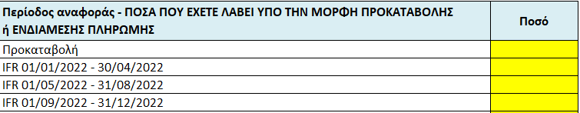
Φύλλο – Στοιχεία πληρωμών (5^{ο} βήμα [1/2])
Συμπληρώνετε τα ποσά που έχετε λάβει υπό μορφή προκαταβολής ή ενδιάμεσης πληρωμής έως την ημερομηνία υποβολής της Οικονομικής Έκθεσης για την περίοδο.

Slide 25

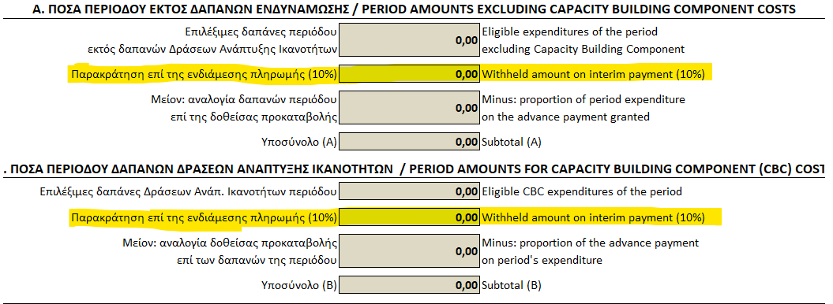
Φύλλο – Στοιχεία πληρωμών (5^{ο} βήμα [2/2])
Επίσης, συμπληρώνετε το παρακρατηθέν ποσό (που είναι το άθροισμα των παρακρατηθέντων ποσών των πληρωμών για τις δαπάνες εκτός CBC και CBC) που αντιστοιχεί στην κάθε ενδιάμεση πληρωμή που έχετε λάβει έως την ημερομηνία υποβολής της Οικονομικής Έκθεσης για την περίοδο.

Slide 26
Φύλλο – Στοιχεία έργου (6^{ο} βήμα)
Αφού ολοκληρώσετε τα προηγούμενα βήματα και είστε έτοιμοι να υποβάλλετε την Ενδιάμεση Οικονομική Έκθεση επιστρέφετε στο Φύλλο στοιχεία έργου και συμπληρώνετε τα κίτρινα κελιά στο κάτω μέρος της σελίδας, «Αναφορά στους τυχόν τρόπους ή πηγές χρηματοδότησης και σημειώσεις», τόπος, ημερομηνία, ονοματεπώνυμο Νομίμου Εκπροσώπου και ονοματεπώνυμο Λογιστή. Επίσης, ο νόμιμος εκπρόσωπος του Φορέα και ο Λογιστής του υπογράφουν στο Φύλλο Στοιχεία έργου. Τέλος, ο νόμιμος εκπρόσωπος συμπληρώνει το ονοματεπώνυμο του και υπογράφει στο φύλλο των δαπανών εκτός CBC και δαπανών CBC.
Το αρχείο το υποβάλλετε σε μορφή:
Excel, και
Αφού ολοκληρωθεί ο έλεγχος το υποβάλλετε σκαναρισμένο (έγχρωμη σάρωση) και
υπογεγραμμένο από τον Νόμιμο Εκπρόσωπο και τον Λογιστή σε PDF ηλεκτρονικά και ταχυδρομικά προς το Ίδρυμα.

Slide 27
Ενδιάμεσες Οικονομικές Εκθέσεις (1/5)
Συνυποβαλλόμενα δικαιολογητικά
Παραστατικά Δαπανών
Τιμολόγια, εξοδολόγια, λογαριασμοί ΔΕΚΟ, καταστάσεις μισθοδοσίας κ.λπ. Το κάθε παραστατικό δαπάνης θα συνοδεύεται με το αντίστοιχο αποδεικτικό εξόφλησης όπως π.χ. αντίγραφο κίνησης τράπεζας, επιταγή, απόδειξη είσπραξης εκείνου που εισπράττει σε περίπτωση μετρητών ή αντίστοιχο ισοδύναμο έγγραφο που θα αποδεικνύει την εξόφληση της δαπάνης.
ΠΡΟΣΟΧΗ! Σε περίπτωση που μία δαπάνη είναι άνω των € 300,00
η εξόφληση πρέπει να γίνεται αποκλειστικά μέσω του τραπεζικού συστήματος και όχι με μετρητά.
Προτείνεται και οι δαπάνες κάτω των € 300,00 να εξοφλούνται τραπεζικά.

Slide 28
Ενδιάμεσες Οικονομικές Εκθέσεις (2/5)
Συνυποβαλλόμενα δικαιολογητικά
Παραστατικά Δαπανών
Τα τιμολόγια λήψης υπηρεσιών ή αγοράς αγαθών θα πρέπει να αναφέρουν στο κύριο σώμα τους την εξής φράση από τον εκδότη του παραστατικού:
«ΕΠΙΧΟΡΗΓΗΣΗ ΔΑΠΑΝΗΣ ΑΠΟ EEA GRANTS ACF – ΙΔΡΥΜΑ ΜΠΟΔΟΣΑΚΗ – ΑΡ.ΣΥΜΒ. _________».
ΠΡΟΣΟΧΗ: ΟΧΙ ΜΕ ΣΦΡΑΓΙΔΑ ΑΛΛΑ ΧΕΙΡΟΓΡΑΦΑ ΕΠΙ ΤΟΥ ΣΩΜΑΤΟΣ ΤΟΥ ΤΙΜΟΛΟΓΙΟΥ ή ΣΥΣΤΗΜΙΚΑ ΑΠΟ ΤΟ ΠΡΟΓΡΑΜΜΑ ΕΚΔΟΣΗΣ ΤΟΥ ΤΙΜΟΛΟΓΙΟΥ.

Slide 29
Ενδιάμεσες Οικονομικές Εκθέσεις (3/5)
Συνυποβαλλόμενα δικαιολογητικά
Αντίγραφα από τα βιβλία του Φορέα υλοποίησης και των εταίρων.
Σε περίπτωση απλογραφικών βιβλίων, αντίγραφο του βιβλίου εσόδων-εξόδων της περιόδου και το μητρώο παγίων εφόσον επιχορηγούνται πάγια, σφραγισμένα και υπογεγραμμένα από τον λογιστή.
Σε περίπτωση διπλογραφικών βιβλίων υποβάλλονται τα κάτωθι σφραγισμένα και υπογεγραμμένα από τον λογιστή:
  Ισοζύγιο Γενικού – αναλυτικών καθολικών της περιόδου αναφοράς και της χρήσης.
  Αναλυτικό Καθολικό (Καρτέλες) Προμηθευτών, λογαριασμών χρηματικών διαθεσίμων και Λογαριασμών δαπανών όπου θα έχουν χρωματιστεί τα παραστατικά τα οποία αφορούν το έργο και τα οποία φυσικά έχουν προϋπολογισθεί.
  Μητρώο Παγίων.

Slide 30
Ενδιάμεσες Οικονομικές Εκθέσεις (4/5)
Συνυποβαλλόμενα δικαιολογητικά
Μισθοδοτικά Καταστάσεις μισθοδοσίας της περιόδου αναφοράς.
Αποδείξεις πληρωμής μισθοδοσίας και αποδεικτικά εξόφλησης μισθοδοσίας.
Αποδεικτικό πληρωμής εισφορών ΕΦΚΑ και Α.Π.Δ. (για τον κάθε τελευταίο μήνα της αναφοράς, αυτά μπορούν να υποβάλλονται με καθυστέρηση το πολύ 16 ημερών από την καταληκτική ημερομηνία υποβολής της αναφοράς, δηλαδή την 1η ημέρα του επόμενου μήνα. π.χ. Πληρωμή εισφορών ΕΦΚΑ και Α.Π.Δ. Δεκεμβρίου η δήλωση και το αποδεικτικό πληρωμής δύναται να προσκομίζονται το αργότερο μέχρι την 1η Φεβρουαρίου).
ΦΥΛΛΟ ΚΑΤΑΝΟΜΗΣ ΧΡΟΝΟΥ ΕΡΓΑΣΙΑΣ- ΥΠΑΛΛΗΛΩΝ.
Προσωρινές δηλώσεις Φ.Μ.Υ. και εξοφλήσεις αυτών (Σημείωση: Χρειαζόμαστε την προσωρινή δήλωση του ΦΜΥ (ή του ΦΕΕ) που εκδίδεται από το taxis με αριθμό δήλωσης από την ΑΑΔΕ και όχι από το Λογιστικό σας πρόγραμμα.)
ΦΥΛΛΟ ΥΠΟΛΟΓΙΣΜΟΥ-ΑΠΟΤΙΜΗΣΗΣ ΕΘΕΛΟΝΤΙΚΗΣ ΕΡΓΑΣΙΑΣ- ΥΠΟΔΕΙΓΜΑ 1 (με σφραγίδα και υπογραφές).
Συμβάσεις του προσωπικού.
Πίνακας προσωπικού όπου εμφανίζονται οι μισθωτοί από το σύστημα ΕΡΓΑΝΗ (κατά την πρώτη ενδιάμεση οικονομική αναφορά).
Αντίγραφα προσλήψεων μισθωτών από το σύστημα ΕΡΓΑΝΗ (κατά την πρώτη ενδιάμεση οικονομική αναφορά ή όποτε πραγματοποιηθεί η πρόσληψη).

Slide 31
Ενδιάμεσες Οικονομικές Εκθέσεις (5/5)
Συνυποβαλλόμενα δικαιολογητικά
Παρακρατούμενοι φόροι
Προσωρινές δηλώσεις παρακρατούμενων φόρων και ταυτότητες οφειλής.
Αντίγραφα πληρωμής παρακρατούμενων φόρων.
Σε περίπτωση που οι εν λόγω δηλώσεις υποβληθούν εκπρόθεσμα, δεν αναγνωρίζονται ως δαπάνες τα πρόστιμα και οι προσαυξήσεις.
ΣΥΝΟΠΤΙΚΑ: Τόσο για τις ΑΠΔ όσο και για τους ΦΜΥ/ΦΕΕ, τα δικαιολογητικά σε κάθε περίπτωση είναι τρία:
ΑΠΔ: Αντίγραφο αποδεικτικού υποβολής ΑΠΔ (πρωτότυπο – όχι φωτοτυπία) + ανάλυση ΑΠΔ + τραπεζική εξόφληση
ΦΜΥ/ΦΕΕ: Έντυπο από taxis + Ταυτότητα Οφειλής + τραπεζική εξόφληση

Slide 32
Μορφή οικονομικού φακέλου (1/3)
Ηλεκτρονικό αρχείο
Κατά την υποβολή της ενδιάμεσης οικονομικής έκθεσης θα πρέπει να υποβάλλονται μαζί και τα αποδεικτικά των δαπανών όπως αναλυτικά περιγράφονται στον «Οδηγό Επιλέξιμων Δαπανών & Χρηματοοικονομικής Διαχείρισης Έργων».
Η υποβολή θα πραγματοποιείται μέσω της ηλεκτρονικής πλατφόρμας jira, στην οποία γίνεται και η υποβολή του φυσικού αντικειμένου.

Slide 33
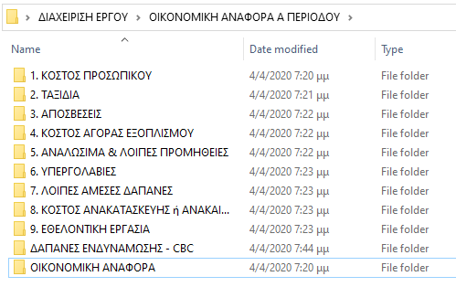
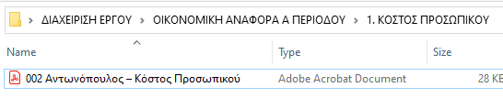
Μορφή οικονομικού φακέλου (2/3)
Ηλεκτρονικό αρχείο
Το αρχείο που θα μας υποβάλλετε θα πρέπει να έχει την παρακάτω δομή.
Οι δαπάνες θα πρέπει να αντιστοιχούν με την κάθε κατηγορία και τα αρχεία θα πρέπει να έχουν ως όνομα τον Α/Α και πληροφορία τι αφορά.
π.χ. «002 Αντωνόπουλος – Κόστος Προσωπικού»
Ο κάθε φάκελος θα περιλαμβάνει όλα τα
αρχεία δαπανών, ξεχωριστά, με αναφορά
στον α/α της γραμμής της Ενδιάμεσης
Οικονομικής Έκθεσης.
Προτείνεται, οι δαπάνες των εταίρων να
αποστέλλονται σε ξεχωριστό δενδροειδές αρχείο.

Slide 34

Μορφή οικονομικού φακέλου (3/3)
Υποβολή αναφοράς
στην ηλεκτρονική πλατφόρμα
Σύνδεση στο Jira με τους κωδικούς της αίτησής σας και επιλογή ‘υποβολής αναφοράς’
https://apps.bodossaki.gr:8443/plugins/servlet/desk/portal/2
Η αναφορά του φυσικού και του οικονομικού αντικειμένου υποβάλλεται από κοινού στην πλατφόρμα.
Στην διαδικασία αξιολόγησης λαμβάνετε σχόλια για το φυσικό αντικείμενο από τον/την διαχειριστή/ρια του έργου και για το οικονομικό αντικείμενο από εκπρόσωπο της οικονομικής υπηρεσίας.
Επισυνάπτετε ευκρινή αρχεία, μεγέθους μέχρι 160 MB.

Slide 35
Πληρωμές
Οι πληρωμές θα πραγματοποιούνται εντός 15 εργάσιμων ημερών από την ημερομηνία έγκρισης των Ενδιάμεσων Οικονομικών Εκθέσεων.
Ο υπολογισμός του ποσού της πληρωμής της κάθε ενδιάμεσης Οικονομικής Έκθεσης θα υπολογίζεται σύμφωνα με τον παρακάτω τύπο (σύμβαση 9.4.10)

Slide 36
Πληρωμές
Συνοψίζοντας όλα τα προηγούμενα:
θα πρέπει οι Οικονομικές εκθέσεις να συνοδεύονται με πλήρη στοιχεία τεκμηρίωσης.
Το αργότερο 2 μήνες μετά την ημερομηνία υποβολής των Εκθέσεων, ο φορέας υλοποίησης θα λαμβάνει ειδοποίηση για το ποσό το οποίο τελικά του εγκρίνεται ή για παροχή επιπλέον διευκρινίσεων ή δικαιολογητικών εφόσον απαιτούνται.
Η πληρωμή θα πραγματοποιείται 15 εργάσιμες ημέρες μετά από την έγκριση της κάθε Ενδιάμεσης Οικονομικής Έκθεσης.
  ΣΥΜΒΟΥΛΗ: Όσο συντομότερα λαμβάνουμε τις ενδιάμεσες εκθέσεις, τόσο συντομότερα ολοκληρώνεται η διαδικασία ελέγχου του φυσικού και οικονομικού αντικειμένου, άρα πραγματοποιείται η καταβολή της ενδιάμεσης πληρωμής αμεσότερα.
Απαραίτητα για την πληρωμή
ΦΟΡΟΛΟΓΙΚΗ και ΑΣΦΑΛΙΣΤΙΚΗ ΕΝΗΜΕΡΟΤΗΤΑ σε ισχύ κατά την περίοδο πληρωμής.

Slide 37
Τελική Οικονομική Έκθεση (Final Financial Report) Μεσαίων – Μεγάλων Έργων [1/3]
Συμπληρώνεται από τον Διαχειριστή Επιχορήγησης για λογαριασμό του Φορέα Υλοποίησης, έπειτα από την έγκριση της τελευταίας ενδιάμεσης οικονομικής αναφοράς.
Στην καρτέλα «Συνολικές Δαπάνες εκτός CBC», καταχωρούνται όλες οι δαπάνες εκτός CBC των παρελθουσών υποβληθέντων, εγκεκριμένων ενδιάμεσων οικονομικών αναφορών.
Αντίστοιχα, στην καρτέλα «Συνολικές Δαπάνες μόνο CBC», καταχωρούνται όλες οι δαπάνες CBC των παρελθουσών υποβληθέντων, εγκεκριμένων ενδιάμεσων οικονομικών αναφορών.

Slide 38
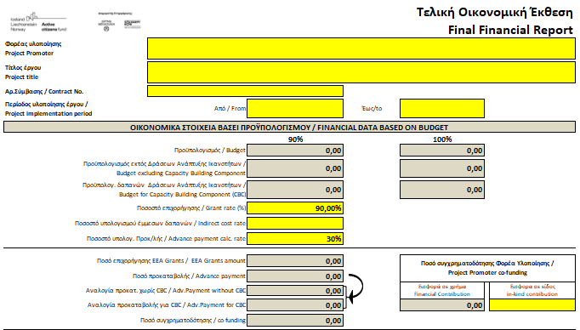
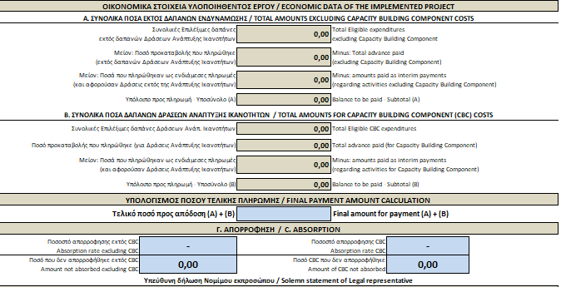
Τελική Οικονομική Έκθεση (Final Financial Report) Μεσαίων – Μεγάλων Έργων [2/3]
Το αρχείο excel, υπολογίζει το τελικό ποσό προς απόδοση ή προς επιστροφή, τα ποσοστά απορρόφησης των ποσών εκτός CBC και CBC (βάσει του εκάστοτε budget), καθώς και τα ποσά εκτός CBC και CBC που δεν απορροφήθηκαν.

Slide 39
Τελική Οικονομική Έκθεση (Final Financial Report) Μεσαίων – Μεγάλων Έργων [3/3]
Αφού αποσταλλεί στον Φορέα μέσω του jira και εφόσον ο Φορέας την αποδέχεται, την υποβάλλει σφραγισμένη και υπογεγραμμένη στην πλατφόρμα jira σε PDF και την αποστέλλει ταχυδρομικά στα γραφεία του Ιδρύματος. Στη συνέχεια, η έκθεση υπογράφεται από τον/την Διαχειριστή/-ρια προγράμματος, τον/την Οικονομικό/-ή Διαχειριστή/-ρια καθώς και τον/την Διευθυντή/-ρια Προγράμματος και αποστέλλεται ηλεκτρονικά ολοκληρωμένη στον Φορέα υλοποίησης μέσω του jira.
Σημείωση: Στα μικρά έργα υποβάλλεται μόνο μία τελική οικονομική αναφορά έπειτα από το πέρας της περιόδου υλοποίησης του έργου. Την έκθεση προετοιμάζει και υποβάλλει ο εκάστοτε φορέας υλοποίησης.

Slide 40

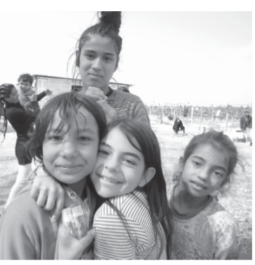
Σας ευχαριστούμε για την προσοχή σας!

